Slide 1
Introduction to MS Dynamics NAV
(Combined Shipments)
Ing.J.Skorkovský,CSc.
MASARYK UNIVERSITY BRNO, Czech Republic
Faculty of economics and business administration
Department of corporate economy

Slide 2
Combined Shipments (batch job)
Combined Shipments – less documents, lower costs, better control over partial shipments
  If you want to invoice more than one shipment at a time, you can use the combined shipments feature.
  Before you can create a combined shipment, more than one sales shipment for the same customer in the same currency must be posted.
  This batch job can be used when you have sales orders that have been shipped but not yet invoiced. The batch job gathers all the not invoiced shipments into one invoice or multiple invoices.

Slide 3
Help text
Specifies if several orders delivered to the customer can appear on the same sales invoice. Your selection will be transferred to sales orders for the customer where it can be changed.
When invoicing, you can use the Combine Shipments function to include all sales orders where the Combine Shipments check box is selected.

Slide 4

Kombinované dodávky(dávka)
Kombinované dodávky – méně dokumentů, nižší náklady, lepší kontrola nad dílčími dodávkami
  Pokud chcete účtovat více dodávek naráz, můžete využít dávkovou úlohu Kombinované dodávky.
  Před spuštěním dávkové úlohy Kombinované dodávky musíte vytvořit (zaúčtovat) v různém čase více dodávek pro jednoho zákazníka ve stejné měně. Pozor, účtovat pouze dodávku a nikoliv dodávku a fakturaci.
  Dávková úloha v podstatě integruje více prodejních objednávek, ze kterých byla provedena dodávka bez zaúčtování faktur. Dávka vytvoří jednu fakturu (nebo i více faktur) pro všechny zatím nefakturované dodávky

Slide 5
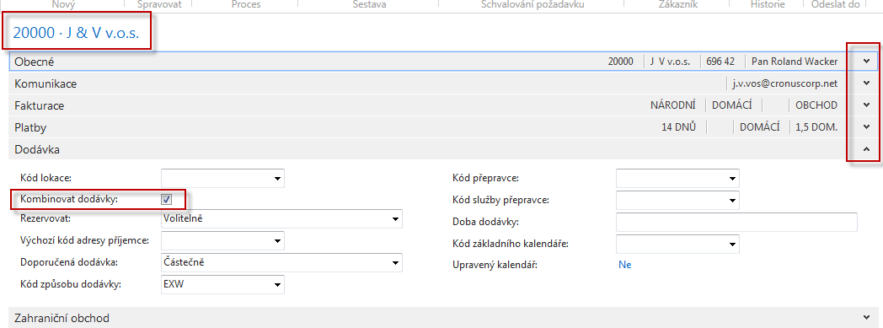
Task 1
Create two Sales Orders and post only Shipment.
See and mark numbers of posted documents
Setup Customer Card (see below)

Slide 6
Nápověda
Zde můžete stanovit, jestli se několik objednávek dodaných tomuto zákazníkovi může objevit na jedné a téže faktuře.
Vaše volba bude přenesena jako výchozí údaj do hlavičky objednávky, kde ji ještě můžete změnit. Při účtování použijete dávkovou úlohu Kombinovat dodávky, která zpracuje pouze objednávky, které mají pole Kombinovat dodávky zaškrtnuto.

Slide 7
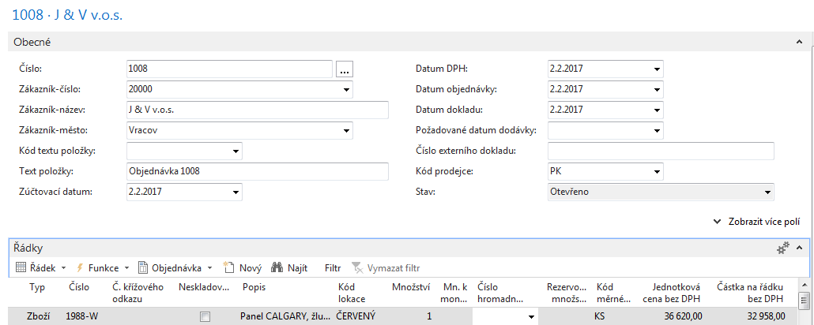
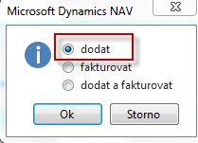
Create Two Sales orders – 1st one
F9

Slide 8
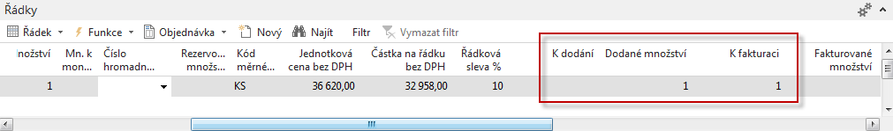
Create Two Sales orders – 1st one after shipment post
SO line only (order 1008)

Slide 9
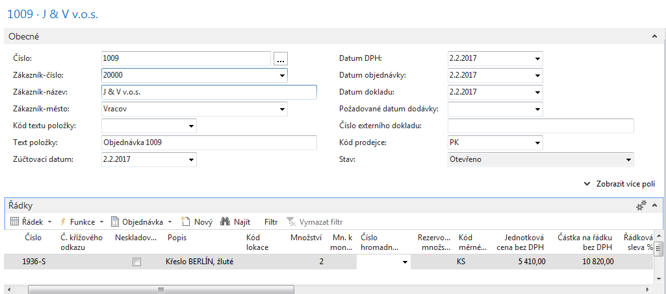
Create Two Sales orders – 2nd one
F9

Slide 10
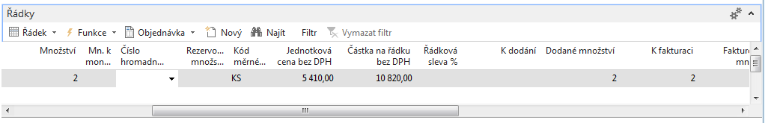
Create Two Sales orders – 2nd one after shipment post
SO line only (order 1009

Slide 11
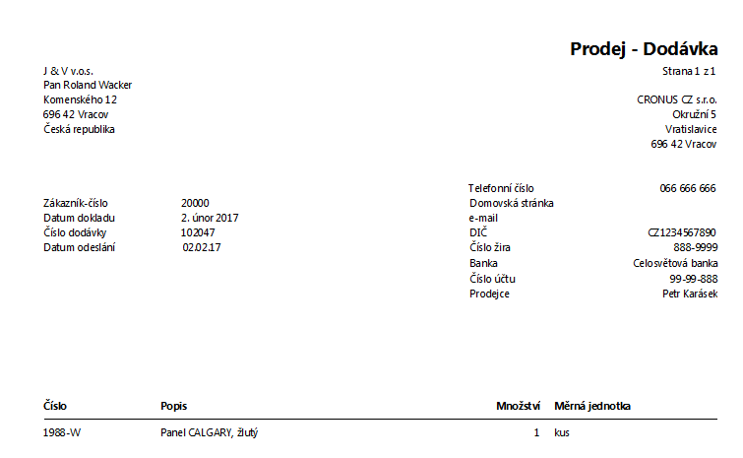
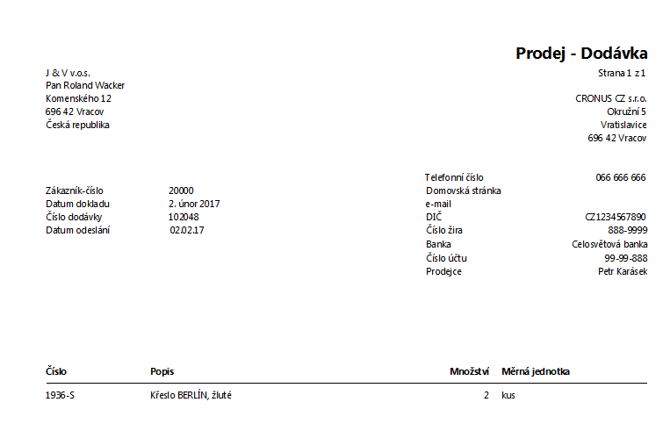
Shipment documents
Numbers of these delivery documents : 102047 and 102048 and posting date 2.2.2017

Slide 12
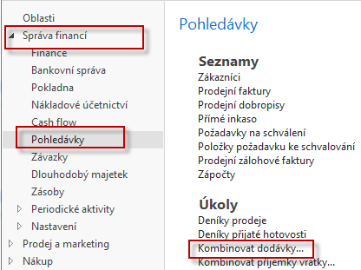
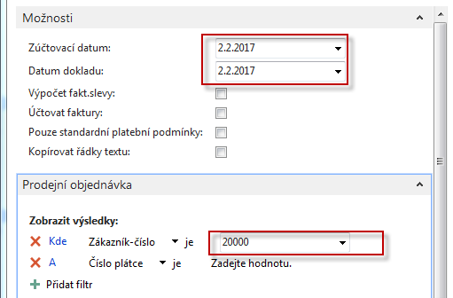
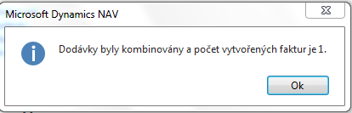
Combined Shipment creation
See next slide

Slide 13
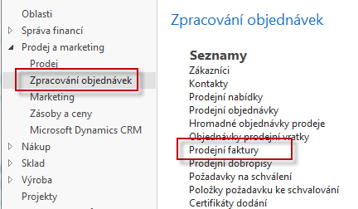
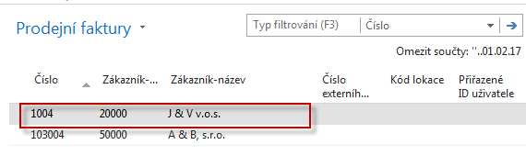
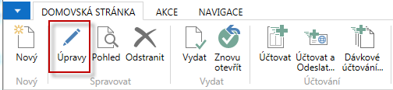
Created Combined Shipment

Slide 14
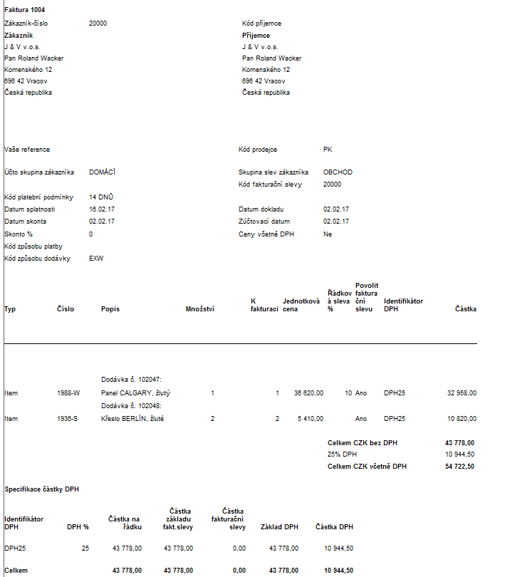
Created Combined Shipment (printout)

Slide 15
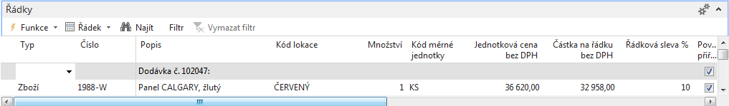
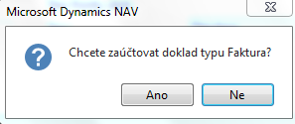
Created Combined Shipment
Sales invoice line before posting
F9

Slide 16
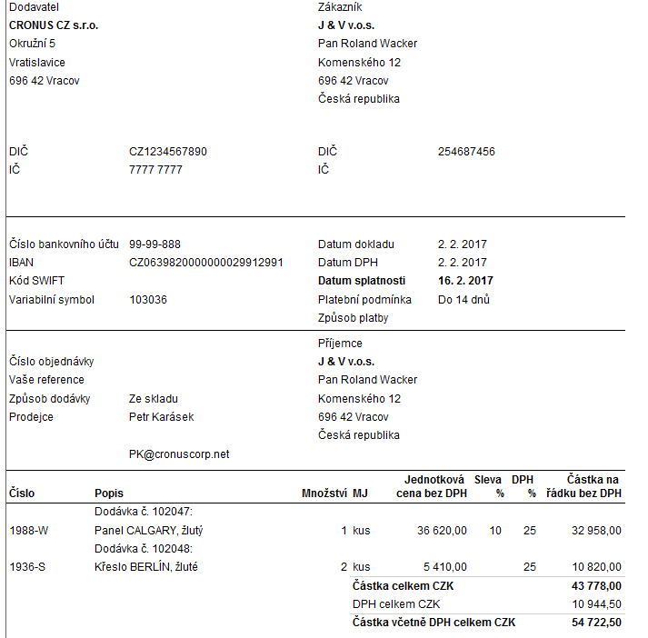
Posted Combined Shipment

Slide 17

End of the section
(Combined Shipments)
Přihlásit se
Používáte-li nástroj pro čtení obrazovky, vypněte Dynamické vyhledávání Google kliknutím sem.
Internet
Obrázky
Videa
Zprávy
Nákupy
Více
Vyhledávací nástroje
Bezpečné vyhledávání
Výsledky hledání
I
RemixYourHealth Workout Series: The Show Stopper | RemixYourHealth
remixyourhealth.com-940 × 400-Vyhledávání pomocí obrázku
So two weeks ago I introduced you to the ridiculousness that was “The Shredder” workout. Did you try it? How'd it go? If you made it to the end of the ...
Navštívit stránku Zobrazit obrázek
Související obrázky:
Zobrazit další
Na obrázky se mohou vztahovat autorská práva.-Odeslat zpětnou vazbu
Not Dead Yet Radio | Podcast featuring Tommy Bateman & Alex Corolla
www.notdeadyetradio.com-447 × 280-Vyhledávání pomocí obrázku
Tommy starts the show off in an unusual fashion. He announces the show is ending. The time he puts in isn't worth the “rewards” he's getting.
Navštívit stránku Zobrazit obrázek
Související obrázky:
Zobrazit další
Na obrázky se mohou vztahovat autorská práva.-Odeslat zpětnou vazbu
G4 Cancels 'Attack of the Show,' 'X-Play' - Hollywood Reporter
www.hollywoodreporter.com-565 × 318-Vyhledávání pomocí obrázku
Attack of the Show Logo (2) - H 2012
Navštívit stránku Zobrazit obrázek
Související obrázky:
Zobrazit další
Na obrázky se mohou vztahovat autorská práva.-Odeslat zpětnou vazbu

